Slide 1
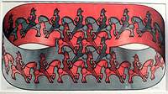
Проект по математике на тему: Лента Мёбиуса!
Выполнила: Сундуй Севил, ученица 5Б класса МБОУ СОШ с. Тоора-Хем
Руководитель: Коробейникова Татьяна Юрьевна, учитель математики.

Slide 2
Цели и задачи проекта:
1.Самостоятельно найти литературу о ленте Мёбиуса;
2.Выяснить свойства ленты Мёбиуса;
3.Показать необычность этой геометрической поверхности;
4.Убедиться в том , что лента Мёбиуса нашла применение во многих привычных для нас сферах жизни;
5.Доказать актуальность выбранной мною темы.

Slide 3
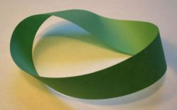
Лента Мёбиуса - один из объектов области математики под названием «топология»,по-другому-«геометрия положений».
Удивительные свойства ленты Мёбиуса- он имеет один край, одну сторону. Лист Мебиуса – символ математики. Он полон неосознанной романтики: в нем бесконечность свернута кольцом. В нем – простота, и вместе с нею – сложность,
Что недоступна даже мудрецам:
Здесь на глазах преобразилась плоскость
В поверхность без начала и конца.

Slide 4
Немного из истории
Лента Мёбиуса была обнаружена немецким математиком Августом Фердинандом Мёбиусом в 1858г.
Август Фердинанд Мёбиус-немецкий геометр, профессор Лейпцигского университета первой половины 19 века.
До него считалось, что любая поверхность(например, лист бумаги) имеет две стороны. В возрасте 68 лет Мёбиус сделал открытие поразительной красоты – получил поверхность, которая имеет лишь одну сторону.

Slide 5
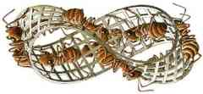
Применение
В виде ленты Мёбиуса делают полосу ленточного конвейера, что позволяет ему работать дольше, потому что вся поверхность ленты равномерно изнашивается.
Еще применяются ленты в системах записи на непрерывную пленку (чтобы удвоить время записи), в матричных принтерах красящая лента также имела вид листа для увеличения срока годности. А может быть , и еще где-нибудь.

Slide 6
В виде ленты Мебиуса делают статуи

Slide 7
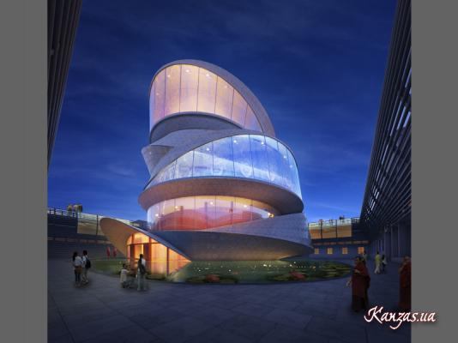
И делают здания. Театр в Канзасе.

Slide 8
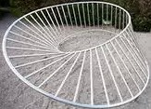
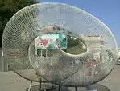
Детские площадки

Slide 9
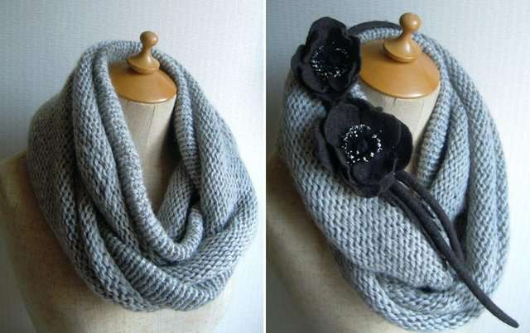
В быту.

Slide 10
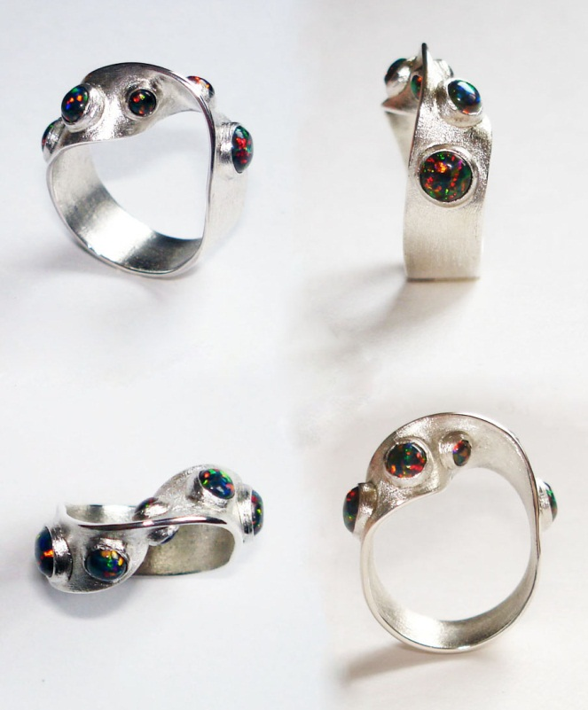
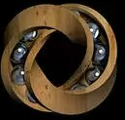
И украшения

Slide 11
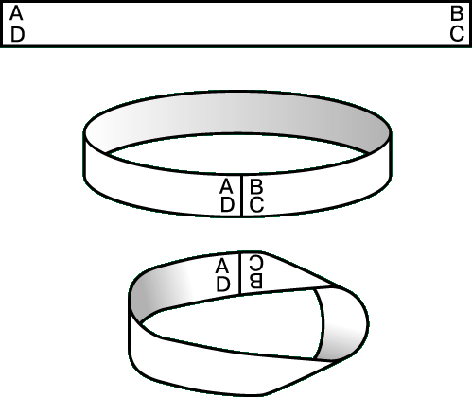
Сделаем самостоятельно ленту Мёбиуса

Slide 12
Заключение:
1. В результате работы мы научились делать ленту Мебиуса.
2. Изучили свойства ленты Мебиуса.
3. Изучили историю появления ленты Мебиуса.
3. Научились демонстрировать свойства ленты.
4. Изучили применение в жизни.

Slide 13
Используемая литература:
Интернет – ресурсы.

Slide 14
Конец!!! Спасибо за внимание!!! ☺

